Slide 1


Slide 2
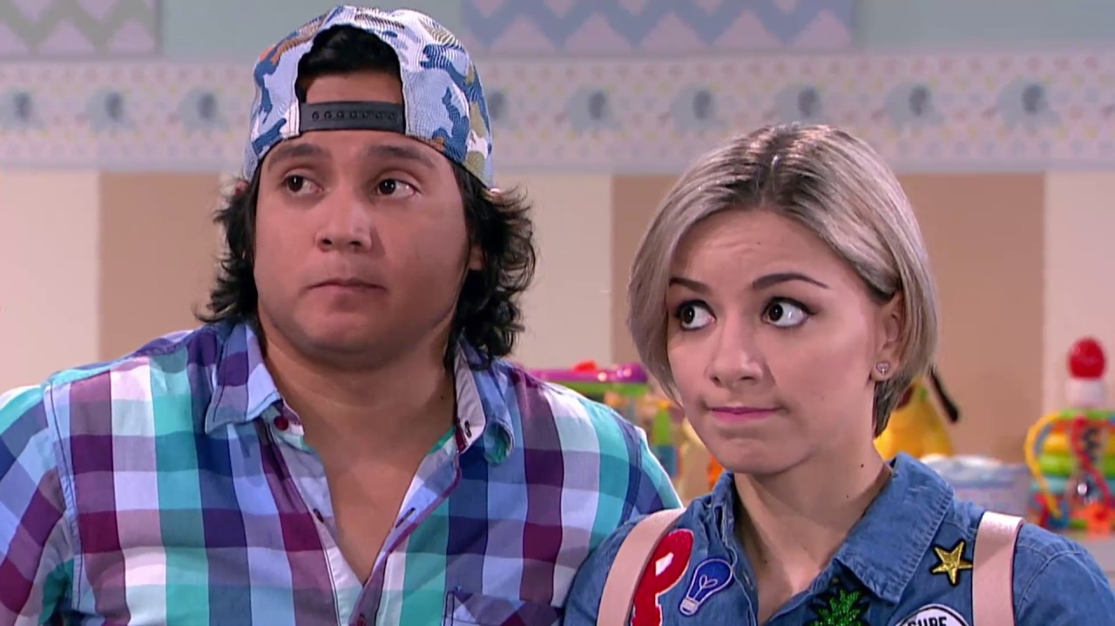
Hoy hablaremos de los paradigmas
¡Parece que sip!

Slide 3
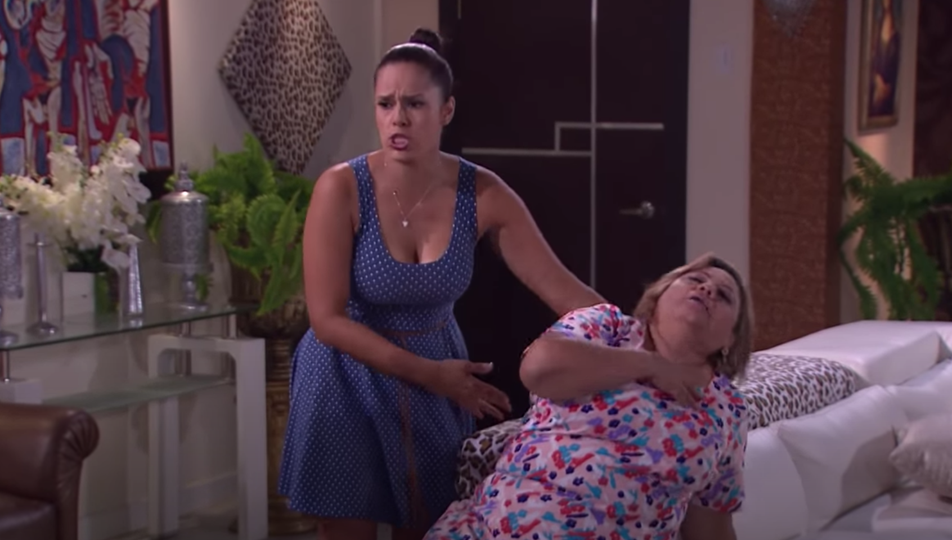
¡Cálmate, que solo es una palabra!
PARADIGMA
¡Parece que me da algo!.. ¿qué es eso que se para?

Slide 4
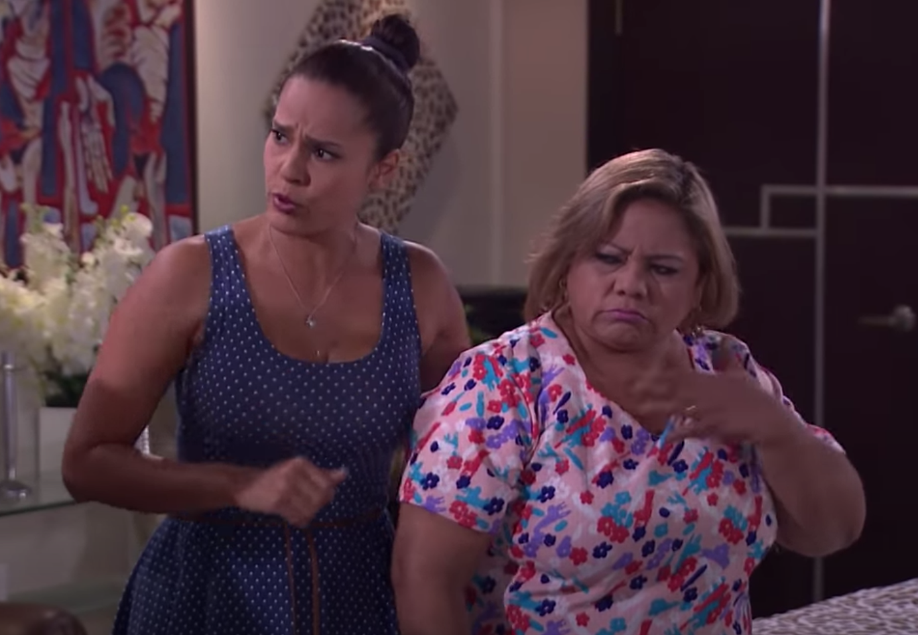
Un paradigma es… mm, es como mmmm.
¡Ya lo estoy agarrando!
Un punto de vista para analizar, ver y comparar los procesos de generación de conocimiento que se viven al interior de una comunidad científica. Conjunto de valores compartidos que sirven para comprender el objeto de estudio (De Miguel, 1988:66)

Slide 5
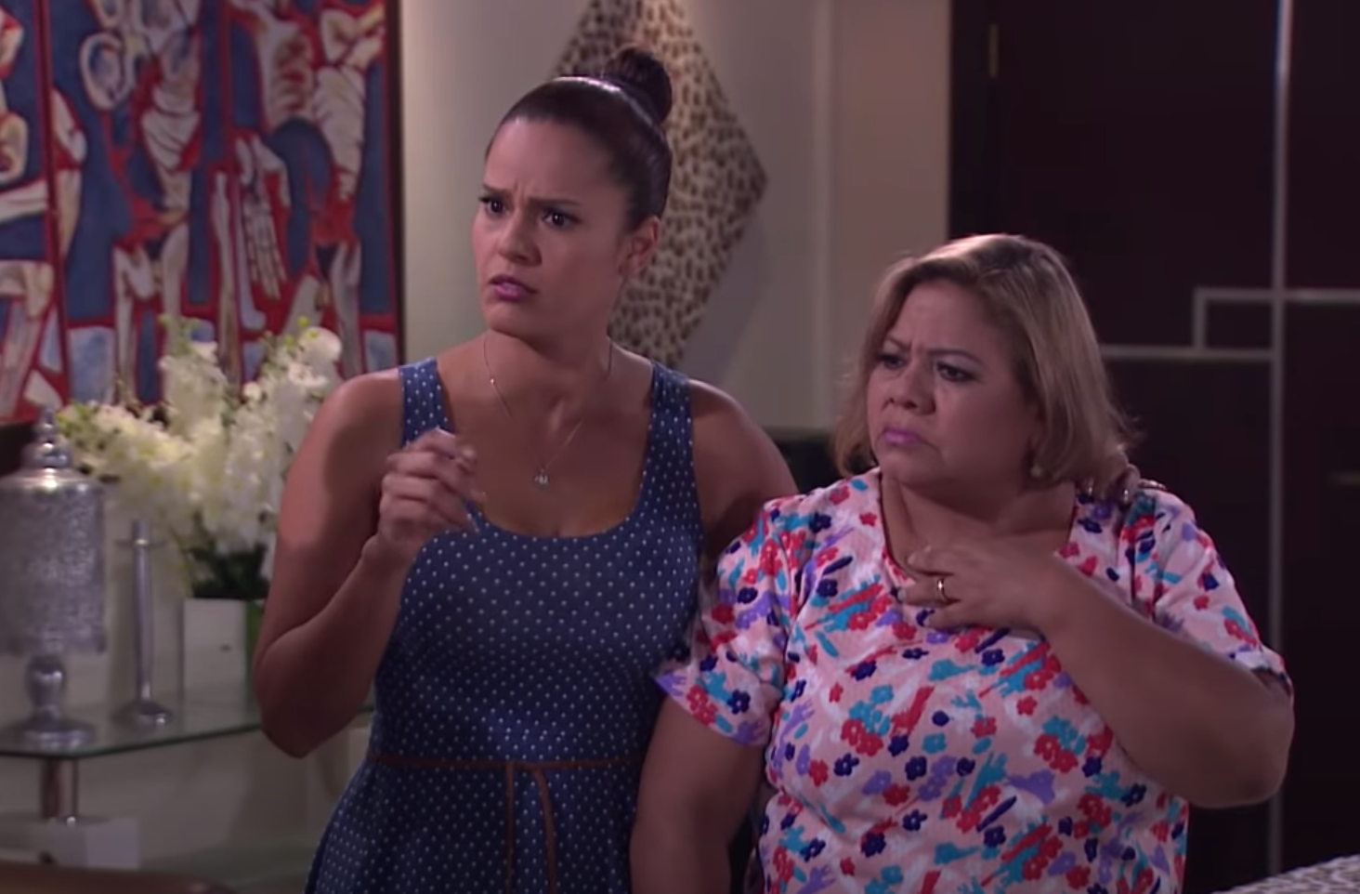
¡Ah! pero ,¿y lo que dijimos ahorita?
¡Me perdí!
Hay distintos paradigmas que ofrecen un sistema de creencias o supuestos que sirven de referencia para decodificar la estructura y funcionamiento de un objeto de estudio.

Slide 6
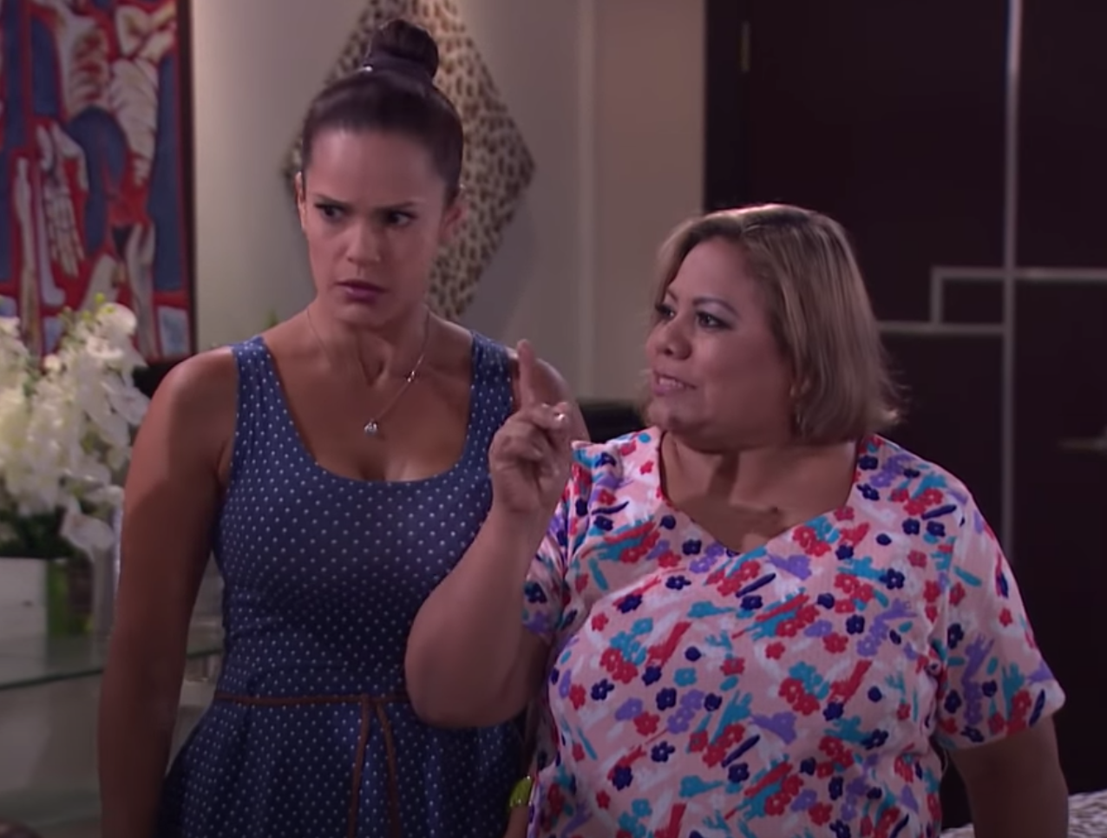
Un paradigma tiene una dimensión ontológica: una manera de ver y entender la realidad investigada.
¡ah! ha tenido dimensiones
¡Te das cuenta!
¿Cuál es la naturaleza de mi objeto de estudio?
¿Cuál es la naturaleza de mi realidad social?
Lo que me interesa estudiar es una interpretación de la realidad o tiene existencia propia

Slide 7
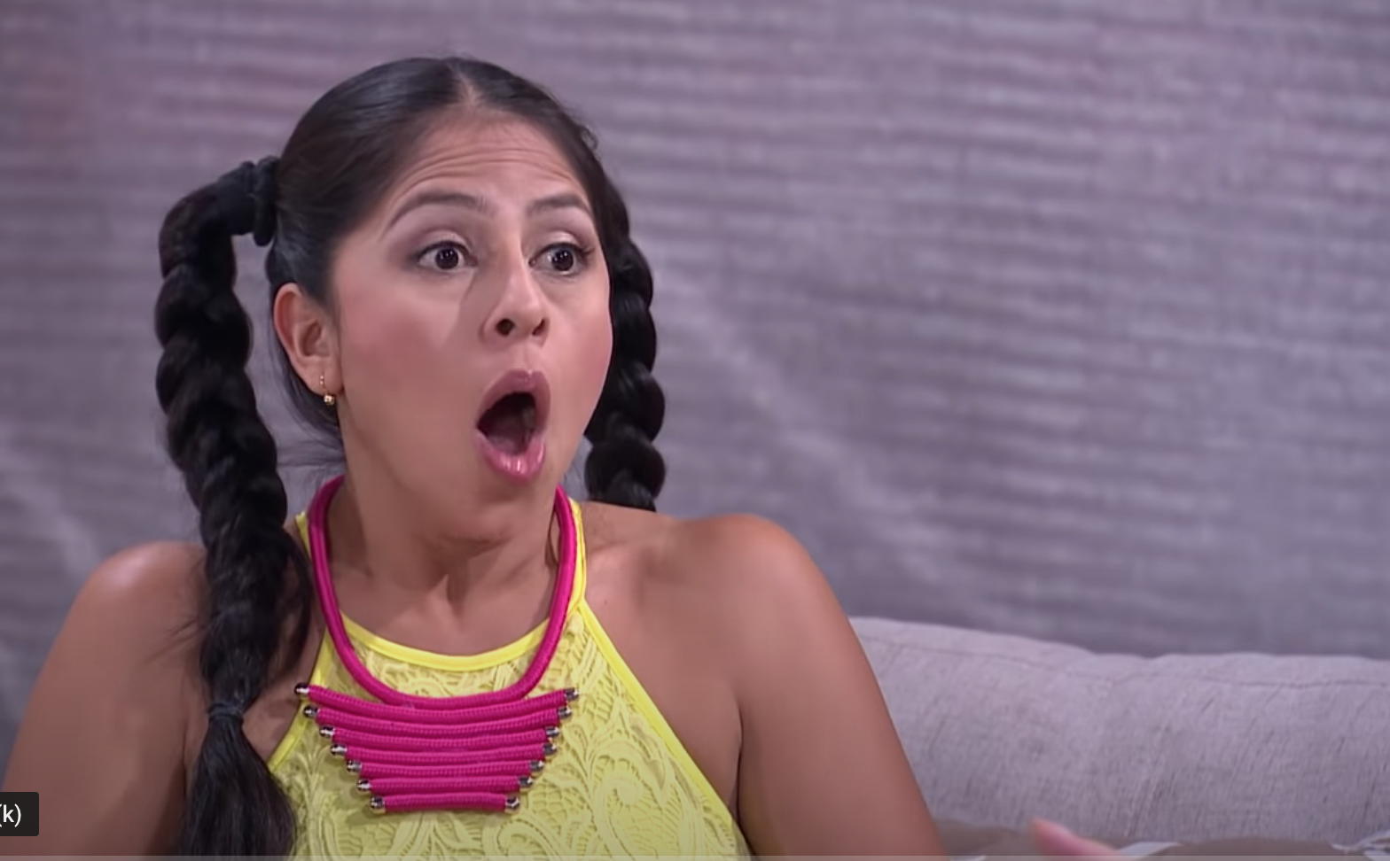
¡No lo puedo creer!

Slide 8
Un paradigma tiene una dimensión epistemológica: una manera de entender la relación entre el que investiga y la realidad.
¡jum! esta es otra dimensión
¡ponte pilas.. ponte once!
¿Cuál es la naturaleza de la relación entre el que conoce y lo conocido?
¿Cómo se conoce
la realidad educativa?
¿Debo manipularla de algún modo o bien sólo debo observarla?
¿Debo acercarme e implicarme
en ella o bien tengo que adoptar una postura externa
para conocerla?

Slide 9
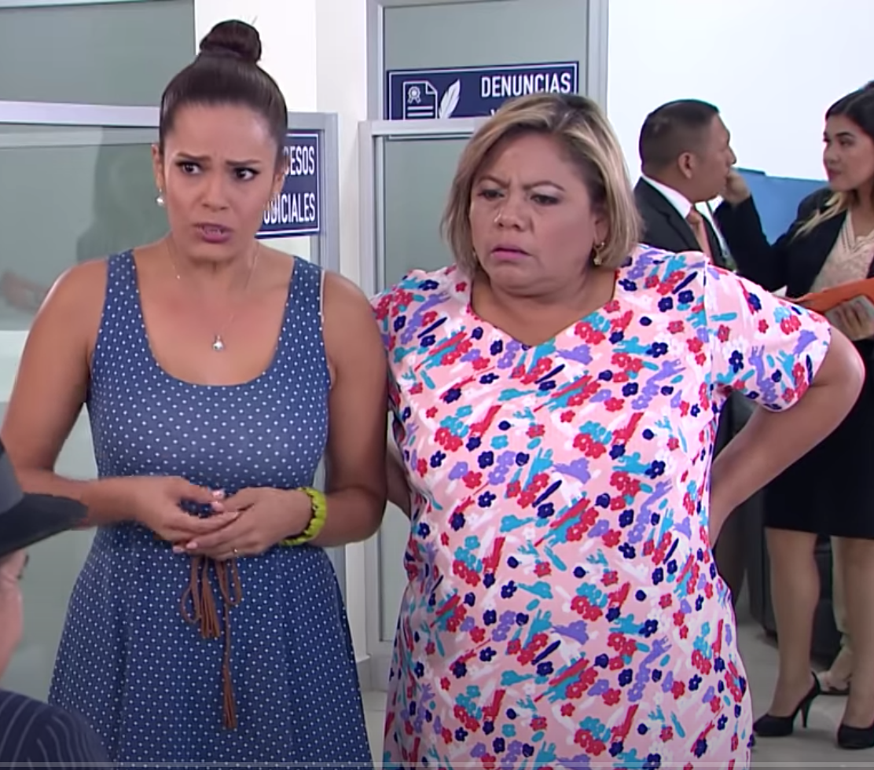
Un paradigma tiene una dimensión metodológica: un modo de conocer la realidad
¡Chuta!
Falta una...
¿Cómo debería proceder el
investigador?
¿Por qué se hacen las cosas de una determinada
manera y no de otra?
Un paradigma tiene un carácter
normativo respecto a los aspectos técnicos y metodológicos
a utilizar

Slide 10
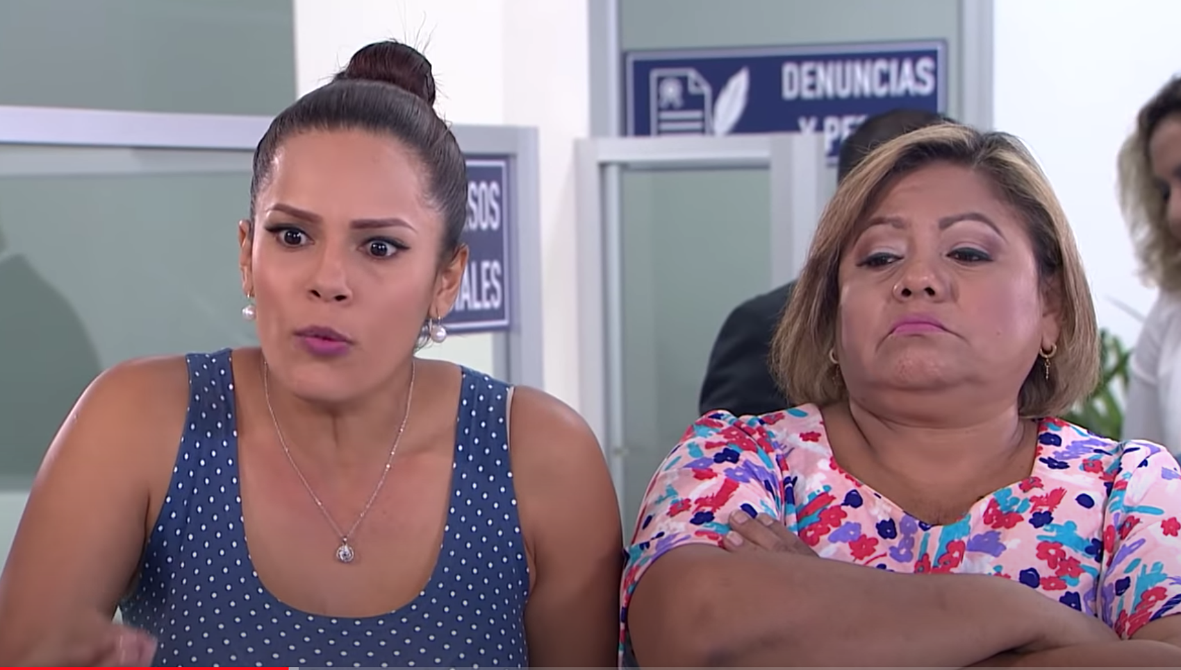
¡Ahora solo tenemos que decir que paradigma vamos a usar y listo!
Ya se acabó esto de los paradigmas

Slide 11
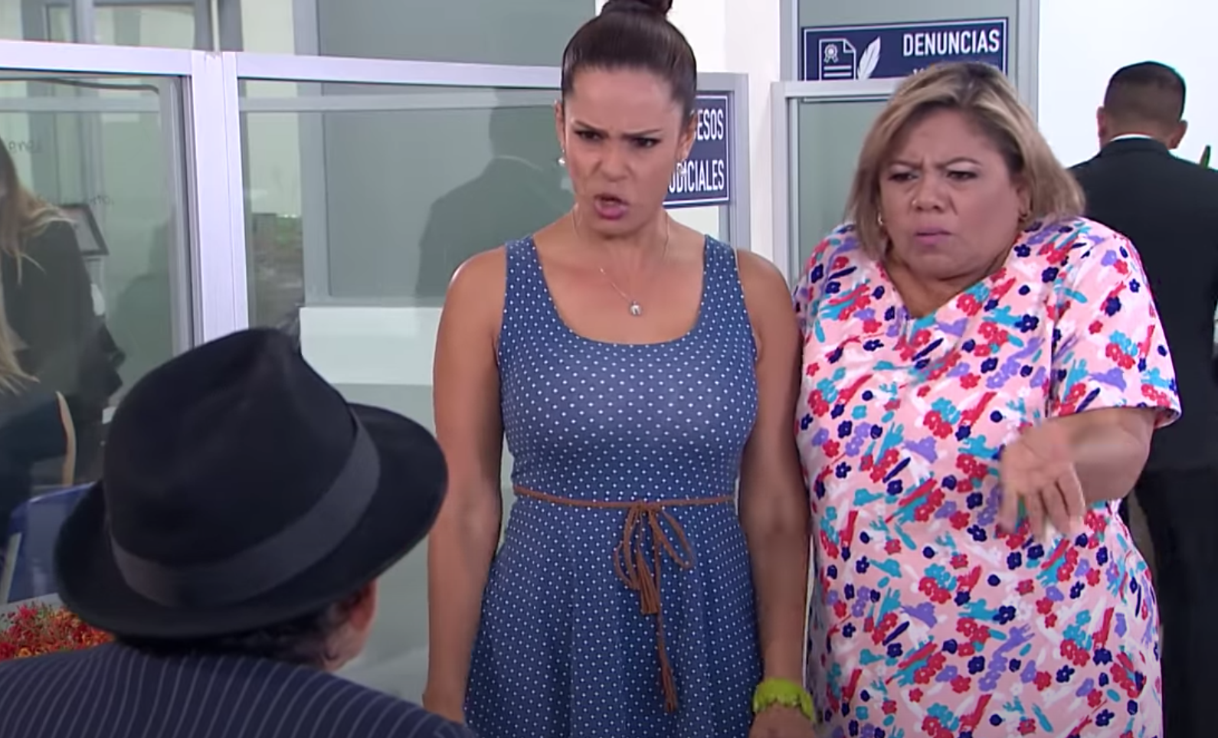
Esto es demasiado...
Pero... ¿qué es esto?
¡Claro! ahora debemos estudiar cuáles son los tipos de paradigmas… su clasificación y estructura

Slide 12
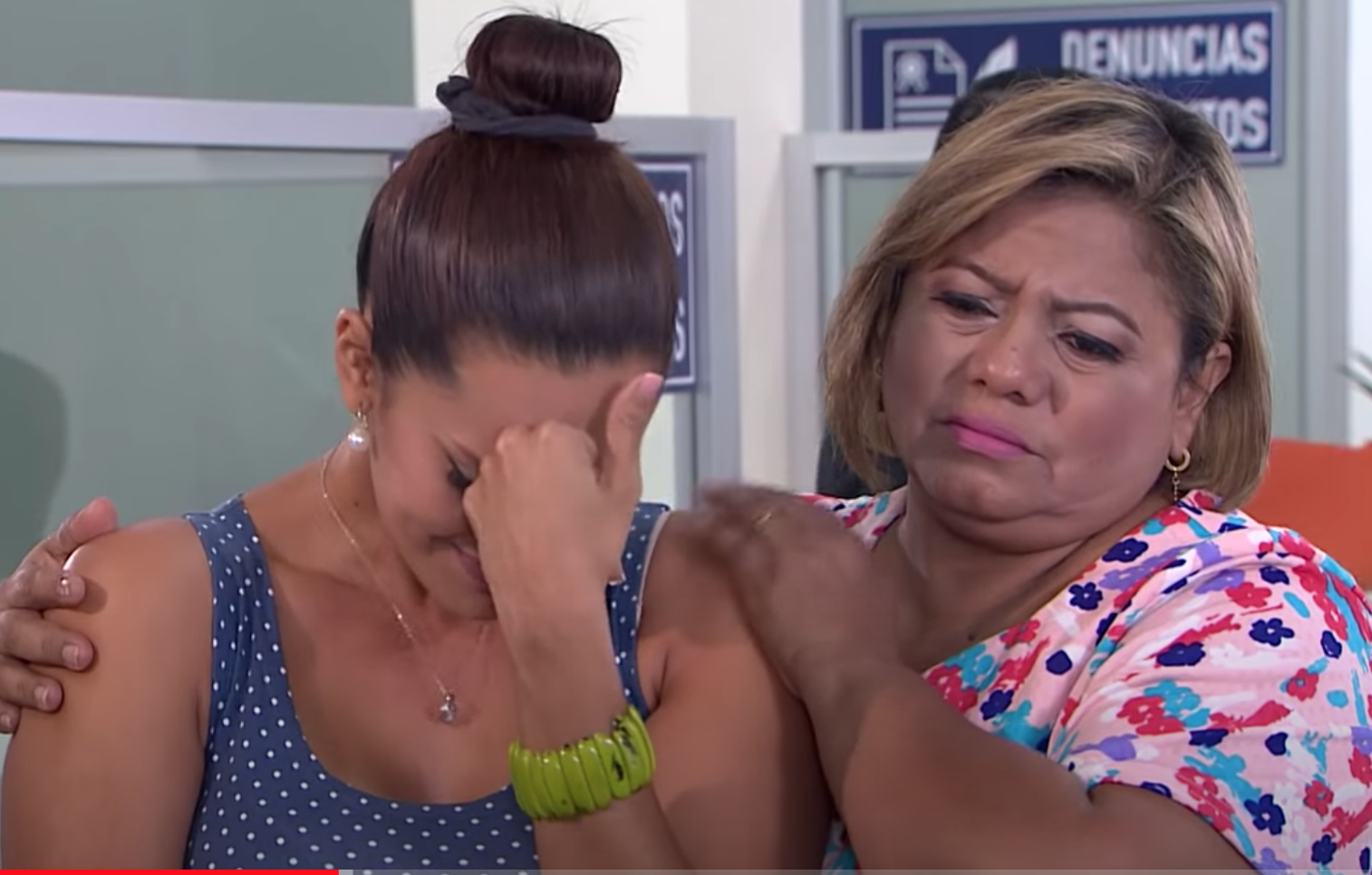
Es que ya quiero salir de esto….
pero voy a atender...
¡Tranquila mujer!
no es culpa del hombre… hay que justificar las decisiones cuando investigamos
¡Mija, flojita y cooperando!

Slide 13
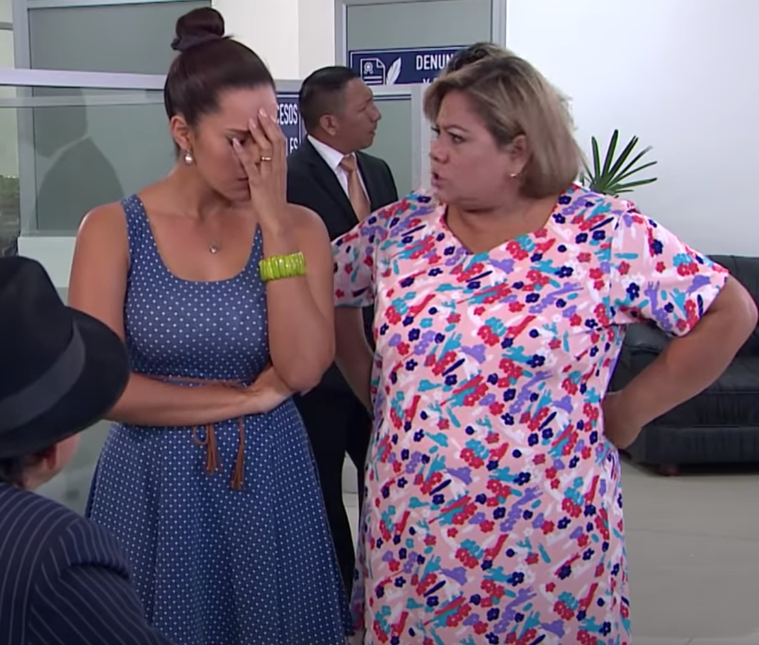
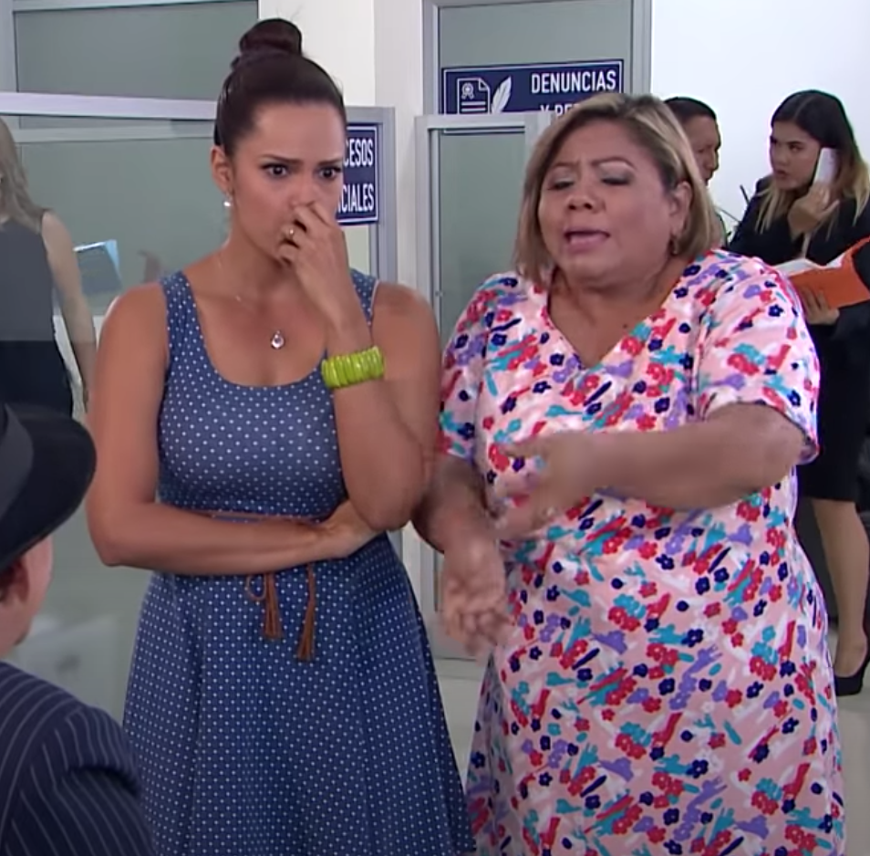
¡Me estoy calmando!
¡Vas a seguir!
¡aja! ¿qué más vamos a aprender?

Slide 14
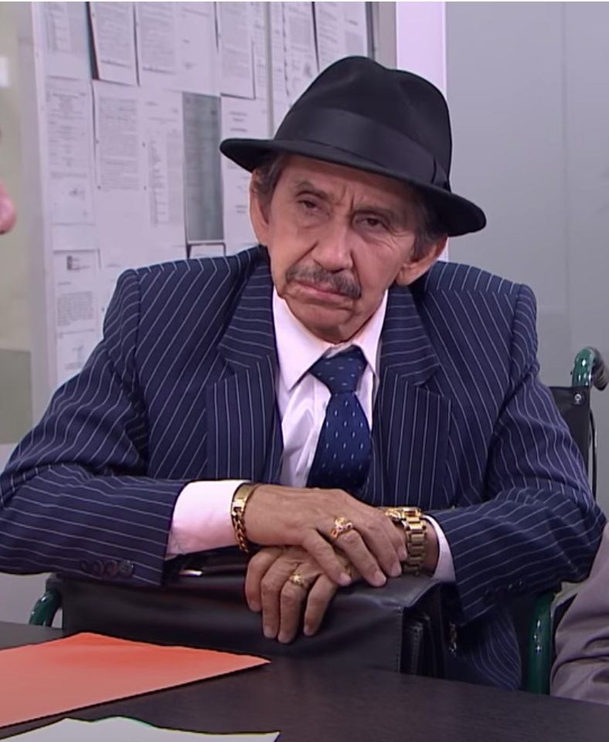
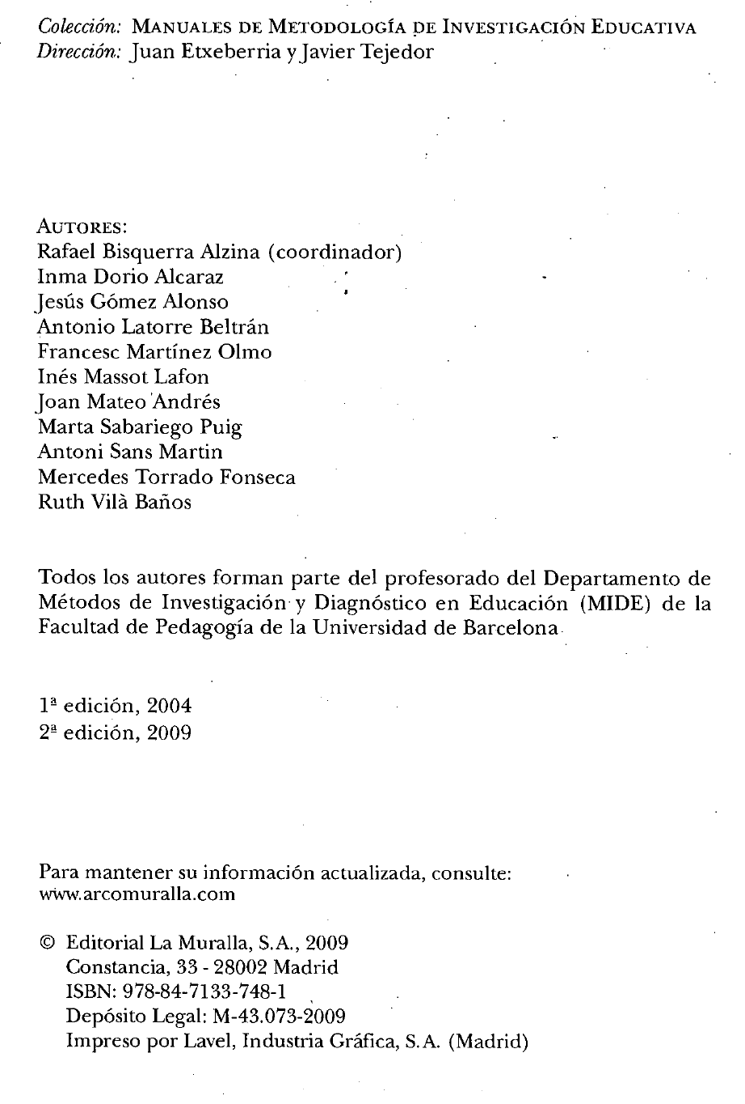
Vamos a ahondar en tres tipos de paradigmas. Hablaremos de los más clásicos en la investigación. Trabajaremos desde la perspectiva de esta gente...

Slide 15
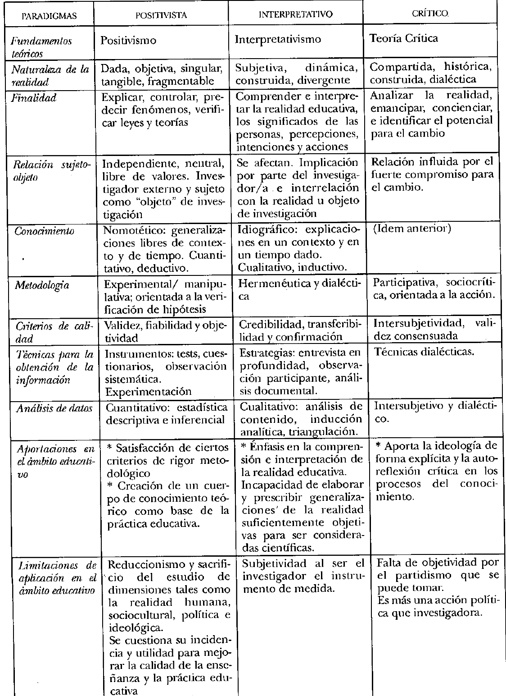
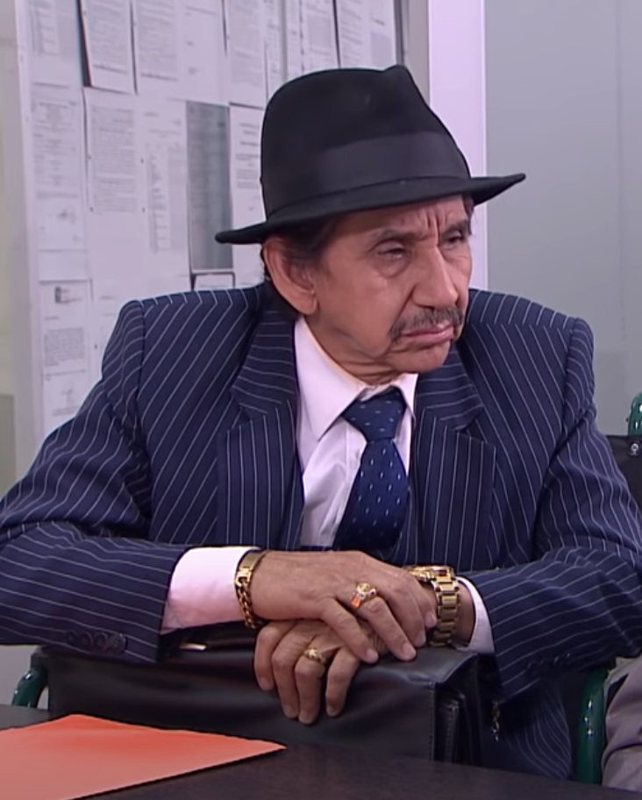
Estudiaremos el comportamiento de los paradigmas positivista, interpretativo y crítico, tal como lo muestra, literalmente, Bisquerra en su texto,

Slide 16
seguimos...

Slide 17
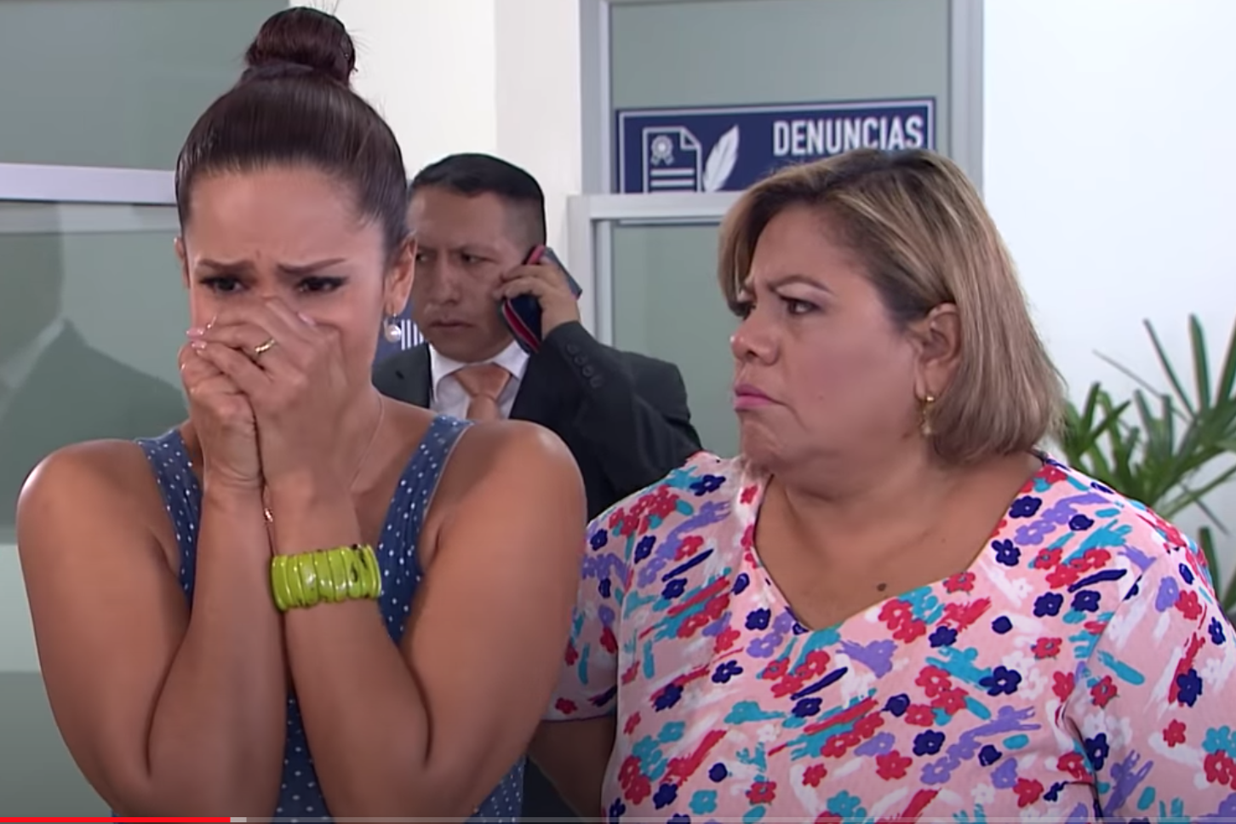
Eso es demasiado.. ¿qué vamos a hacer..? eso me está enredando
Ahora nos toca escoger nuestro paradigma de referencia y justificar las decisiones
Mija cálmate… coje pausa… que aún ¡el hombre no dice nada!

Slide 18
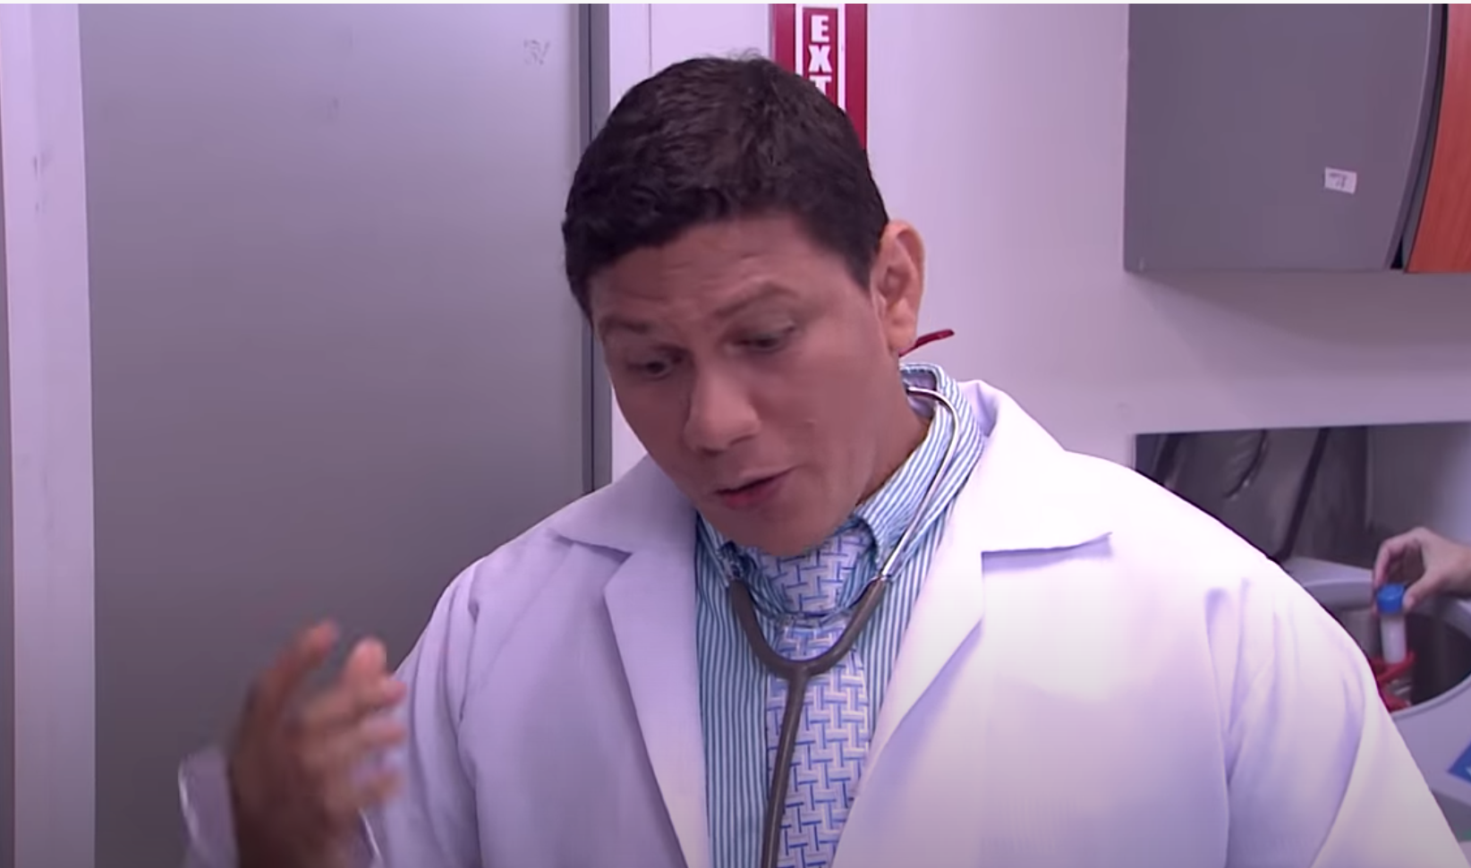
Consulta para validar el paradigma seleccionado. Solo los que tienen claridad sobre el paradigma lo pueden justificar...
Enfermera… ¡llame al próximo!

Slide 19
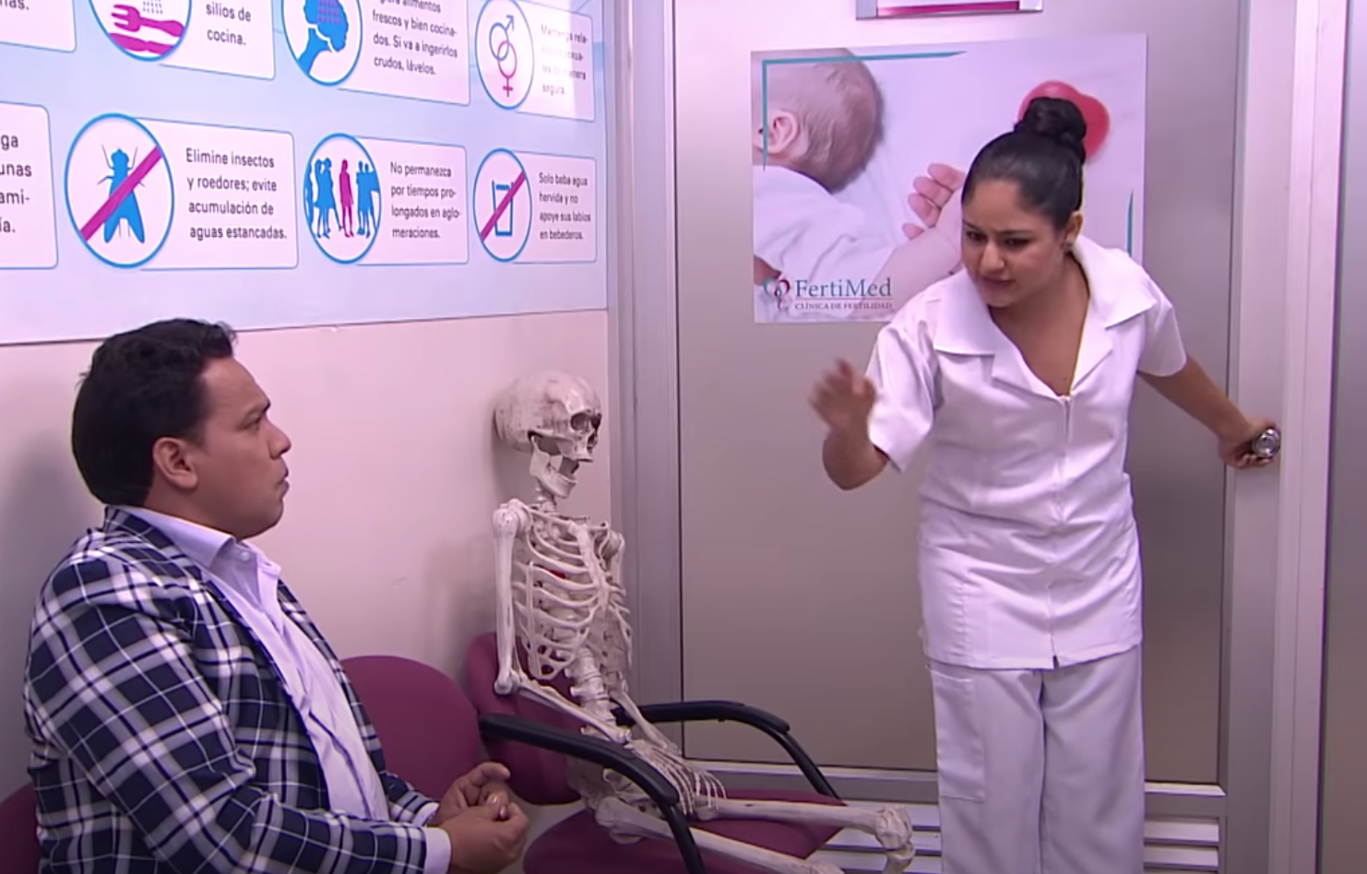
Ya lo tengo decido...
Aún necesito tiempo para pensar un poco
Ya decidieron cual es el paradigma con el que trabajarán...
Entonces, usted está listo para iniciar la construcción de sus argumentos.

Slide 20
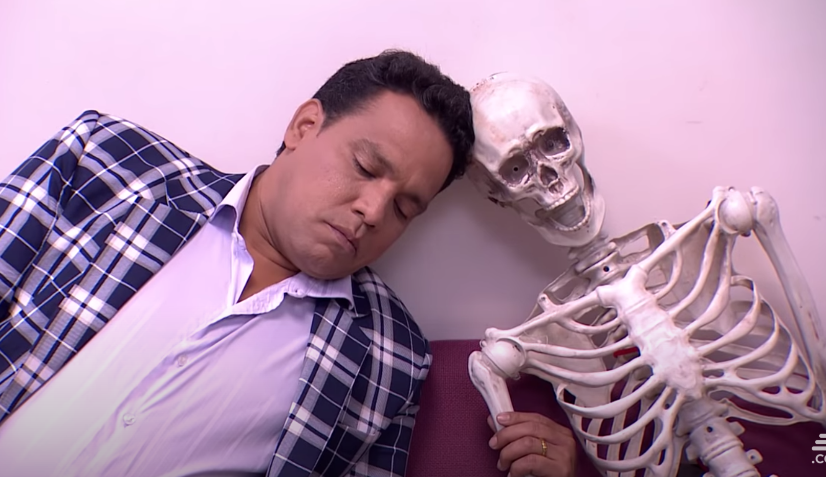
Yo, esperando a que mi pana resuelva el paradigma...
¿Pero cuál es mi paradigma?

Slide 21
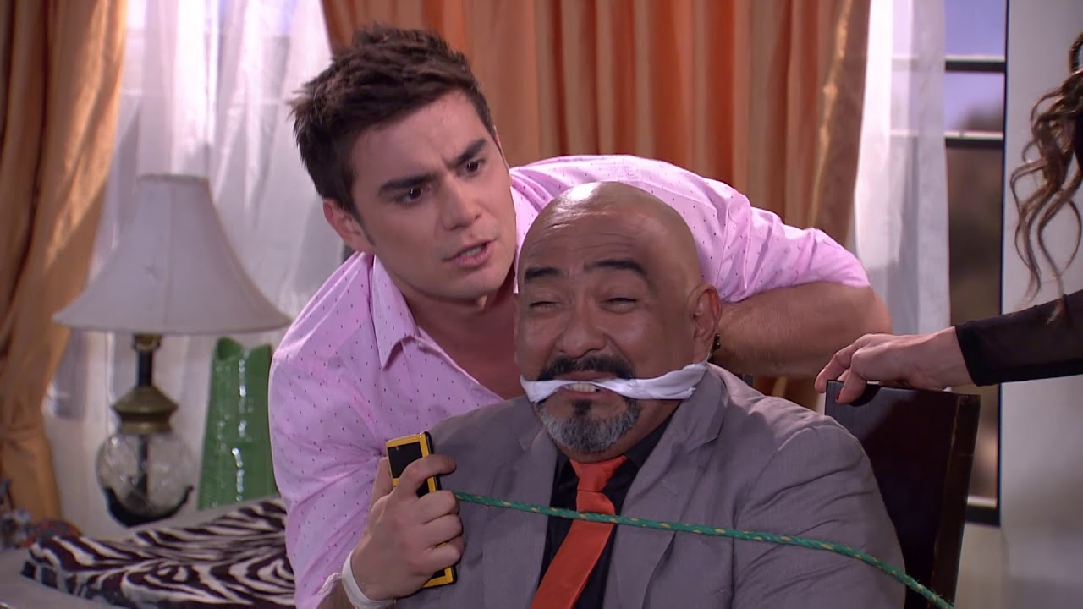
¡Habla! ¿Sabes lo qué es un paradigma?
Pero estás hablando…
Tengo la boca cerrada… ¡suelta el pañuelo..oe!
¡Habla Hombre !

Slide 22
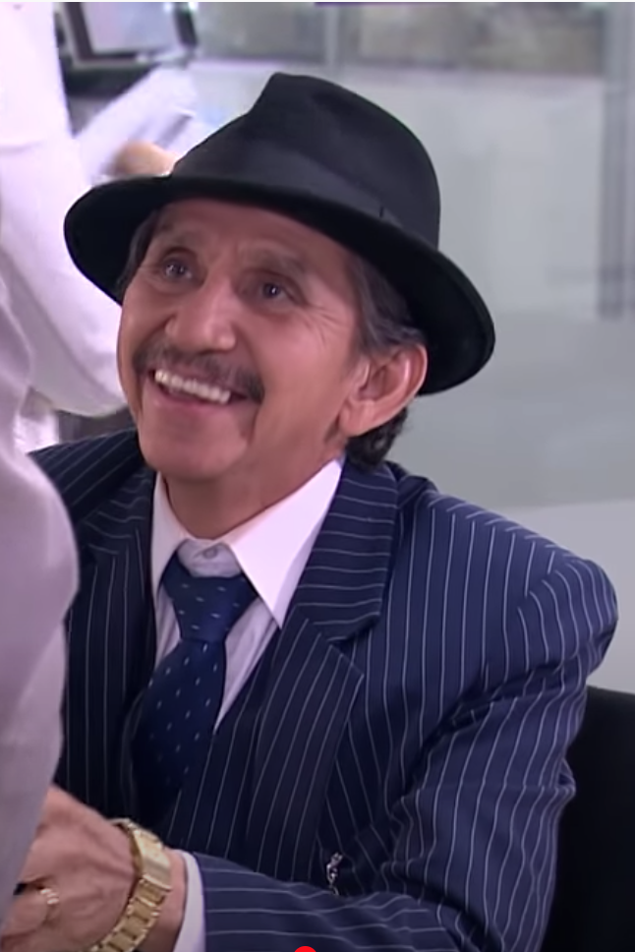
ahora, construiremos nuestros sentidos sobre el paradigma y cómo influyen en el modo de comprender y hacer tecnología.

